Slide 1
Презентация по защите практике системы искусственного интеллекта По теме: «Настраиваемая, трехдиапазонная, звуковая сигнализация в зависимости от веса объекта»
МИНИСТЕРСТВО ЦИФРОВОГО РАЗВИТИЯ, СВЯЗИ И МАССОВЫХ КОММУНИКАЦИЙ РОССИЙСКОЙ ФЕДЕРАЦИИ
Ордена Трудового Красного Знамени федеральное государственное бюджетное образовательное учреждение высшего образования «Московский технический университет связи и информатики» (МТУСИ)
Кафедра «Информационные системы и сетевые технологии»
Подготовил студент группы УБСТ2304 Паокин А.И.
руководитель практики
Кандзюба Е.В.
Москва 2025

Slide 2







Цели и задачи практики
Цель проекта: Автоматизация процессов взвешивания транспортных средств с использованием ИИ и машинного обучения.
Задачи:
Расширение базы данных для классификации транспорта.
Создание модели машинного обучения.
Интеграция модели в WPF-приложение.
Результат: Повышение точности учета, снижение ошибок, улучшение аналитики.

Slide 3

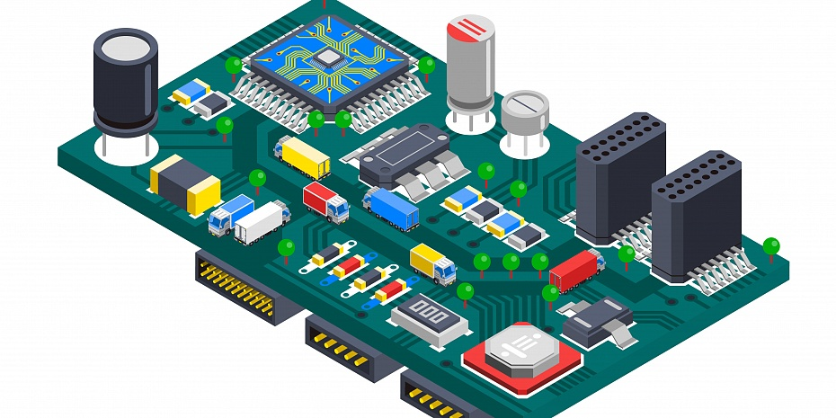
Техника безопасности
Основные требования:
Проверка оборудования перед началом работы.
Запрет на самостоятельный ремонт.
Ограничение непрерывной работы (не более 2 часов).
Рекомендации:
Регулярные перерывы и упражнения для глаз.

Slide 4
Расширение базы данных
Новые сущности:
Таблица TypeVehicle (тип транспорта, максимальный вес).
Связь с таблицей Weighings (внешний ключ TypeVehicleID).
Преимущества:
Детализация данных.
Учет характеристик транспорта.
Обратная совместимость.

Slide 5
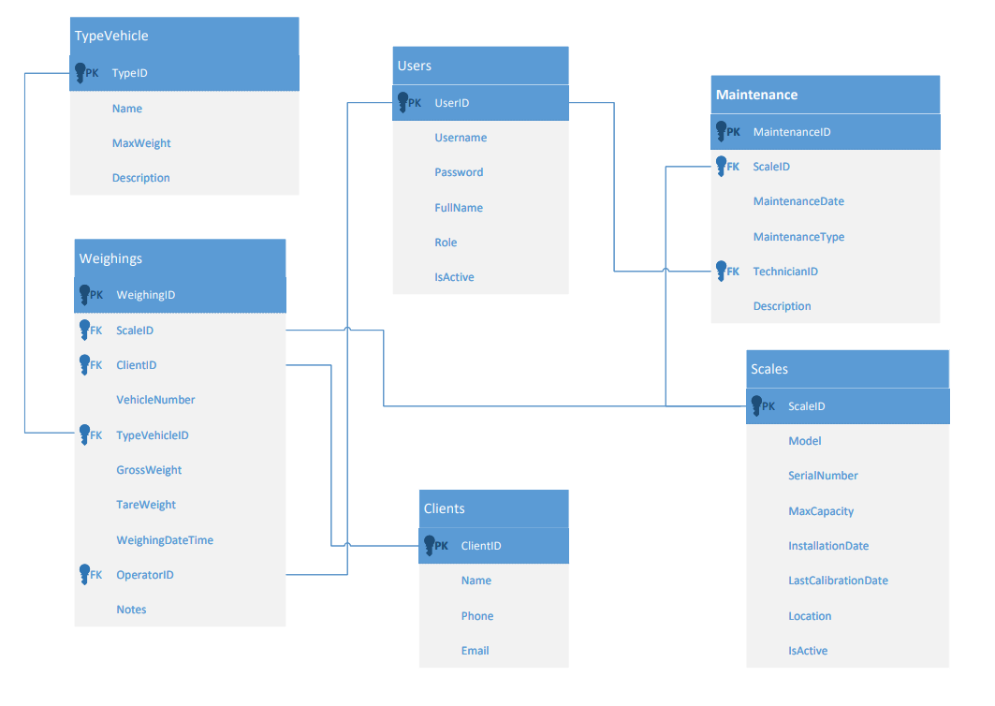
Диаграмма «Сущность-связь»

Slide 6
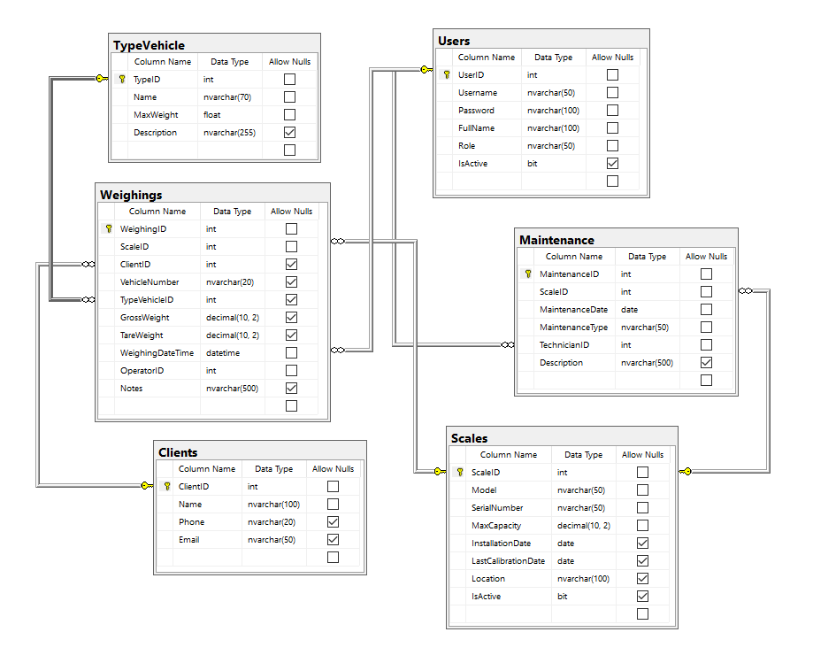
Схема данных

Slide 7
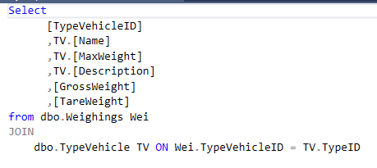
Запрос для вывода данных

Slide 8
Выбор данных для обучения модели
TypeVehicleID | Name | MaxWeight | Description | GrossWeight | TareWeight
1 | Легковой автомобиль | 3000 | Масса до 3 тонн | 1200.00 | 800.00
1 | Легковой автомобиль | 3000 | Масса до 3 тонн | 1800.00 | 1100.00
1 | Легковой автомобиль | 3000 | Масса до 3 тонн | 2200.00 | 1400.00
1 | Легковой автомобиль | 3000 | Масса до 3 тонн | 1900.00 | 1200.00
1 | Легковой автомобиль | 3000 | Масса до 3 тонн | 2500.00 | 1600.00
1 | Легковой автомобиль | 3000 | Масса до 3 тонн | 2700.00 | 1500.00
1 | Легковой автомобиль | 3000 | Масса до 3 тонн | 2300.00 | 1400.00
1 | Легковой автомобиль | 3000 | Масса до 3 тонн | 2100.00 | 1300.00
1 | Легковой автомобиль | 3000 | Масса до 3 тонн | 2400.00 | 1500.00
1 | Легковой автомобиль | 3000 | Масса до 3 тонн | 2600.00 | 1600.00
1 | Легковой автомобиль | 3000 | Масса до 3 тонн | 2800.00 | 1700.00
1 | Легковой автомобиль | 3000 | Масса до 3 тонн | 2900.00 | 1800.00
1 | Легковой автомобиль | 3000 | Масса до 3 тонн | 2000.00 | 1200.00
1 | Легковой автомобиль | 3000 | Масса до 3 тонн | 2200.00 | 1400.00
1 | Легковой автомобиль | 3000 | Масса до 3 тонн | 2400.00 | 1500.00
1 | Легковой автомобиль | 3000 | Масса до 3 тонн | 2600.00 | 1600.00
1 | Легковой автомобиль | 3000 | Масса до 3 тонн | 2800.00 | 1700.00

Slide 9

Выбор инструментов
ML.NET:
Прямая интеграция с WPF.
Высокая производительность.
Простота развертывания.
Преимущества перед Python:
Отсутствие API-серверов.
Нативная работа в .NET.

Slide 10
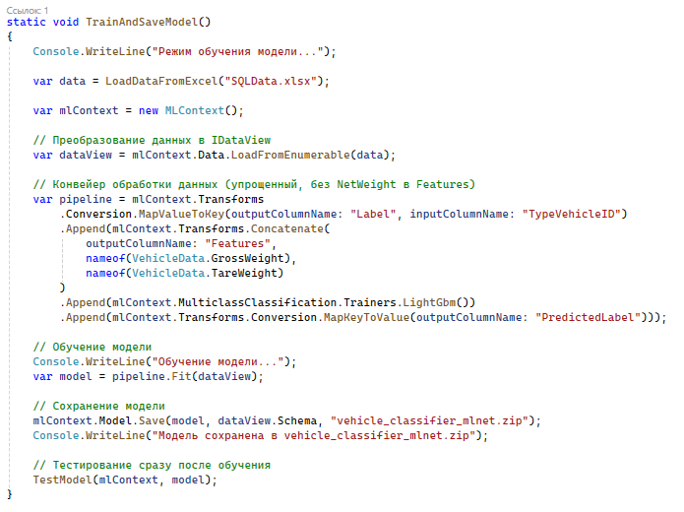
Метод обучения и выгрузки модели

Slide 11
Внедрение модели в приложение
Основу реализации составляют три ключевых компонента. Класс VehicleData содержит структуру данных для передачи параметров в модель, включая вычисляемое свойство NetWeight (чистый вес), а атрибуты LoadColumn обеспечивают корректное сопоставление данных. Класс VehiclePrediction определяет структуру выходных данных модели, где свойство PredictedLabel хранит предсказанный идентификатор типа транспортного средства. В WPF-приложении (WindowAddEditWeighing) модель загружается при инициализации окна, а PredictionEngine используется для выполнения предсказаний при сохранении данных.

Slide 12
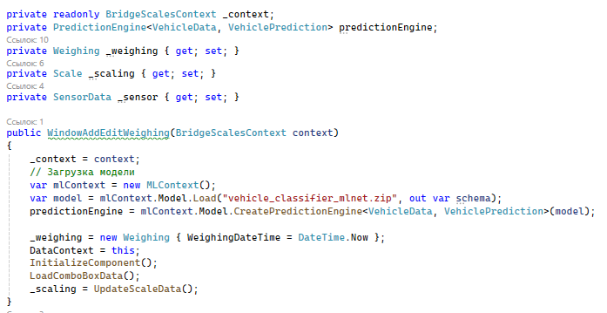
Примеры программного кода

Slide 13
Заключение
В ходе работы была успешно разработана и внедрена система настраиваемой звуковой сигнализации, активируемой в зависимости от веса транспортного средства. Проект включал расширение базы данных для классификации транспорта, создание модели машинного обучения на основе ML.NET и её интеграцию в WPF-приложение. Реализованное решение значительно повысило точность учета, автоматизировало процесс классификации и сократило влияние человеческого фактора. Полученные результаты демонстрируют эффективность применения технологий искусственного интеллекта в системах контроля и учета, а также открывают перспективы для дальнейшего развития функционала, включая анализ перегруза и прогнозирование нагрузок. Работа подтвердила практическую ценность использования машинного обучения для решения производственных задач.

Slide 14
Ссылки на материалы и проект
GitHub проекта: github.com/Fiery-Paks/Praktika_Paokin_UBST_2304
Видео-отчёт:
https://drive.google.com/file/d/1_DK31r5MK67SCvXo6bQRvZ6tegRKvris/view?usp=sharing

